Slide 1

R y RStudio para cómputos
Programación estadística

Slide 2
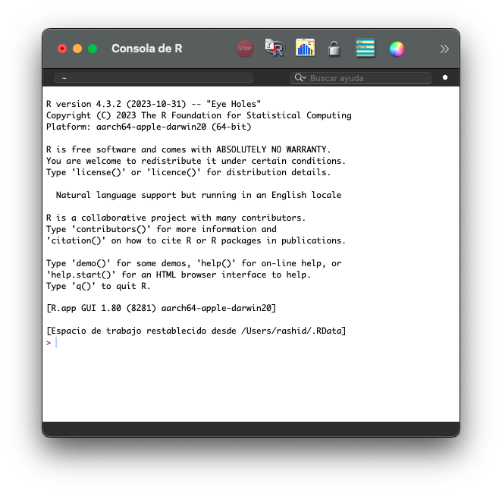
R
R es un lenguaje creado por estadísticos como ambiente interactivo para análisis de datos. En R pueden guardar su trabajo como una secuencia de comandos, conocida como un script, que se pueden ejecutar fácilmente en cualquier momento. Estos scripts sirven como un registro del análisis que realizaron, una característica clave que facilita el trabajo reproducible.
R es gratuito y de código abierto
Se ejecuta en todas las plataformas principales: Windows, Mac Os, UNIX/Linux.
Los scripts y los objetos de datos se pueden compartir sin problemas entre plataformas.
Existe una comunidad grande, creciente y activa de usuarios de R y, como resultado, hay numerosos recursos para aprender y hacer preguntas
Es fácil para otras personas contribuir complementos (add-ons en inglés) que les permiten a los desarrolladores compartir implementaciones de software de nuevas metodologías de ciencia de datos. Esto les da a los usuarios de R acceso temprano a los métodos y herramientas más recientes que se desarrollan para una amplia variedad de disciplinas, incluyendo la ecología, la biología molecular, las ciencias sociales y la geografía, entre otros campos.
Consola R: ejecuta comandos a la medida que se escriben.

Slide 3
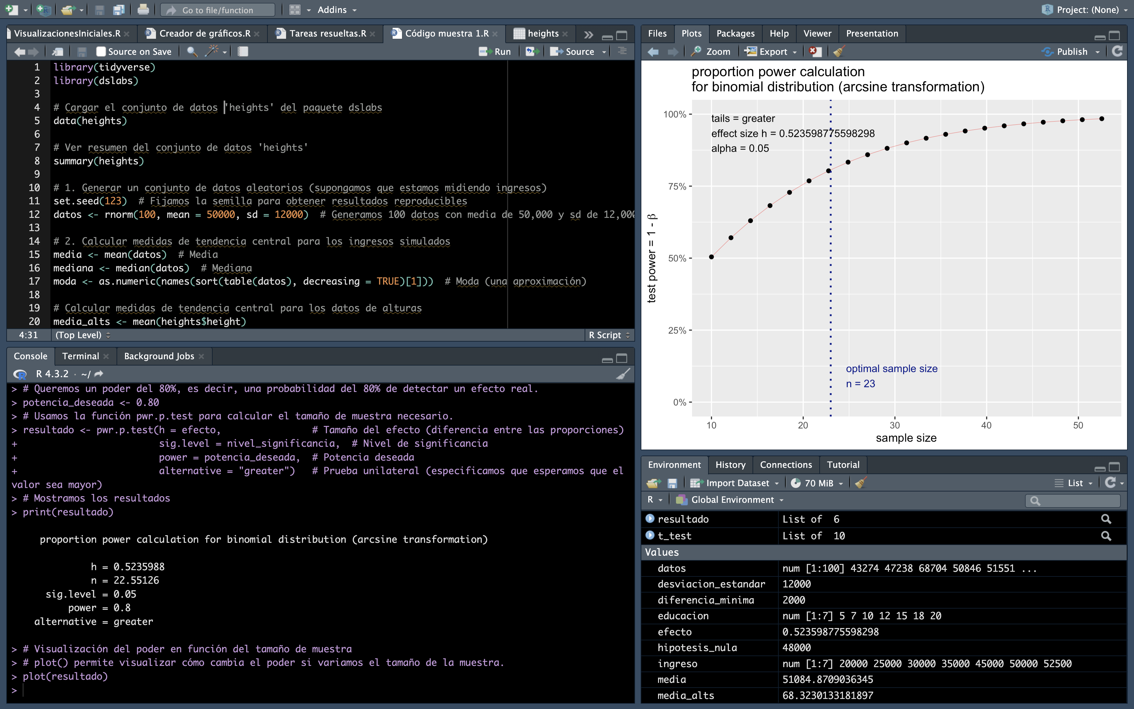
RStudio
RStudio al iniciarlo tiene tres paneles. El izquierdo muestra la consola R, a la derecha tienen un panel superiorque incluye Environment y History, y al inferior cinco pestañas: File, Plots, Packages, Help, Viewer (distinto al mío en mi computadora, es personalizable).
Usaremos RStudio y esta será nuestra plataforma de lanzamiento para nuestros proyectos de análisis de datos para sus proyectos. Este nos provee un editor para crear y editar scripts, entre otras herramientas útiles

Slide 4
Lo básico de r
Lenguaje basado en objetos. Los objetos almacenan valor con dos (tres) posibles funciones ‘<-’, ‘->’ o ‘=’. Si le decimos a R:
a<-1
b<--2
y luego pedimos print(a) y print(b), saldrán 1 y -2. Seguiremos con objetos a través del curso. Los objetos se pueden ver en la consola Ambiente o usando la función ls(). Los objetos también pueden denominarse variables.
Paneles: RStudio cuenta con tres (y luego cuatro) paneles para mejorar interfaz con el programa de base R. Si no han modificado el R de fábrica, estos tres iniciales incluyen el de Consola, el de Ambiente y el de Archivos (en inglés, Console, Environment y Files). Cada una de estas incluye pestañas adicionales (como la Terminal, Historial o Paquetes, por ejemplo).

Slide 5
OPCIONES GLOBALES
Antes de continuar, haremos unos cambios a las opciones globales (síganme en las computadoras del salón). Si están en sus casas leyendo la presentación o seteándolo en sus computadoras personales, acceden a estas opciones en el menú del programa yendo a Herramientas (Tools) y bajando a la última opción encontrarán Global Options u Opciones Globales.
01
En el menú, vayan a la opción General, cambien las siguientes opciones: en espacio de trabajo (Workspace) desactiven Restaurar .RData en el espacio de trabajo al iniciar y pongan la opción de Nunca en Guardar espacio de trabajo en .RData al salir.
02
En el menú, vayan a la opción Código (Code). En las pestañas vayan a Guardado (Saving) y seleccionen codificación UTF-8. Seleccionen Aplicar cambios (Apply).
03

Slide 6
modularidad::paquetes
Los paquetes añaden funcionalidades al programa base. Uno puede instalar paquetes a la librería del programa con la función install.packages().
Pueden por ejemplo instalar el paquete que usaremos del libro de Irizarry (dslabs) al escribir install.packages("dslabs"). También pueden instalar varios paquetes a la vez concatenando los paquetes deseados con la función adicional c(), es decir install.packages(c("dslabs","tidyverse")).
Si necesitan una de estas funcionalidades o paquetes, los llamarán para activación usando la función library(), por ejemplo library(tidyverse).

Slide 7

Funciones
Teniendo variables u objetos definidos en el espacio de trabajo, el análisis de datos se da a través de una serie de funciones aplicadas a los datos.
¿Qué es una función?
  Un bloque de código reutilizable que realiza una tarea específica.
  Permite automatizar cálculos y análisis en R.
Ya han visto varias: install.packages, library, ls, sqrt son funciones. En general necesitamos al pedir una función evaluarla con paréntesis.
  ¿qué ocurre si tratan de correr log o ls en vez de log(n) o ls()?
Si no sabemos qué hace una función podemos pedirle a R ayuda con la función help(función) o la interrogante de cierre ?función. Hay variaciones a esto.
Las funciones precisan argumentos. Por ejemplo, para correr sqrt() o log() necesitaremos decirle un número para que trate de evaluar la función. Algunos argumentos son necesarios, otros opcionales, que alteran el comportamiento por defecto de la función. Los argumentos se definen con =, no con <-.

Slide 8
Nombres de variables
Las variables pueden tomar nombres varios. Es mejor que sea informativo (no como hasta ahora, que hemos nombrado variables a, b o c), para que les ayude a recordar qué era o hacía cada objeto.
Reglas de nombres:
  Debe empezar con una letra, no un número. Puede contener un número como parte del nombre.
  No puede contener espacios.
  No puede ser una variable predefinida en R.
  Se prefiere usar minúsculas, y guiones bajos para sustituir espacios.

Slide 9
Empezando por fin.
Continuaremos el taller sin presentación (aunque hay documento en HTML y Quarto para familiarizarnos con las partes de este conjunto de herramientas).
Seguimos en RStudio.

Slide 10
Tipos de datos
Las variables u objetos en R pueden tener varios tipos y dependiendo de ellos podremos hacer varias cosas o vernos limitados en qué podemos hacer.
Los datos se categorizan en clase y estructura.
  Hay objetos escalares y matrices y vectores de varios tipos.
    Los data frames, listas y matrices son variaciones de múltiples filas y/o columnas.
    Los vectores son una fila o columna de información concatenada.
  En cuestión de clases, los datos pueden ser numéricos, de caracteres, factores y lógicos.
  Estos se pueden convertir de un formato a otro, pero ¡ojo! Esta coerción o conversión forzada puede provocar errores varios.

